Slide 1
幸福心理学
复旦大学心理健康教育中心：曹高举

Slide 2
第七讲 幸福与心理资本

Slide 3
一等人不用教
洞察力（insight），也叫领悟力。缘自精神分析理论，泛指咨询师对来访者主述问题的潜意识或无意识之缘由、关联、形成过程的分析。
弗洛伊德认为：洞察力就是变无意识为有意识。洞察力就是“开心眼”，“开天目”；

Slide 4
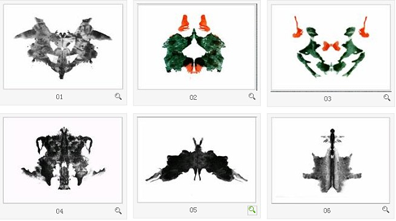
一、肢体语言泄漏心理秘密
弗洛伊德：“凡人皆无法隐瞒私情，尽管他的嘴可以保持缄默，但他的手指却会多嘴多舌”。
罗夏克墨迹测验
语言方式
挥手动作

Slide 5
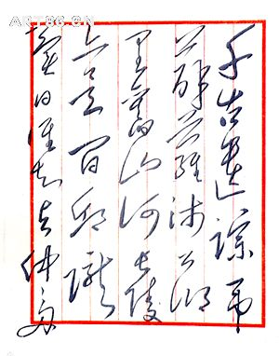
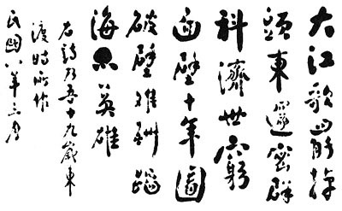
笔迹透视性格
周恩来书法
毛泽东书法

Slide 6
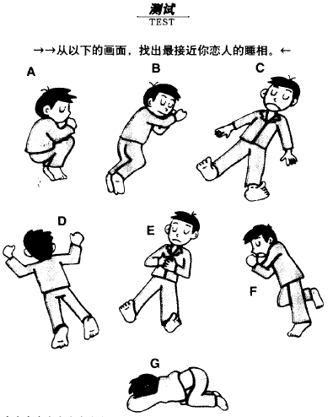
A：性格内向，警戒心强、依赖心理重，与人交往上有烦恼。
B：性格平和，善于与人交往，优柔寡断。
C：开放、自信，不太善于与人沟通
D：斤斤计较，处理留意的性格。
E：防卫意识起作用。
F：对工作和人的关系上抱有不安。
G：多为神经质、睡眠轻、失眠的人。

Slide 7
二、面部表情
游戏：跟我说的做
嘴角（上扬或下垂），嘴型（张开或紧闭）；
眉毛（上扬或下垂），眼角（上扬或下垮）；
额头（眉毛上扬到额间有横纹，眉头紧簇则眉间有直纹）；
眼睛（睁大或微眯、用眼睛控制行动、眼动模型）；

Slide 8
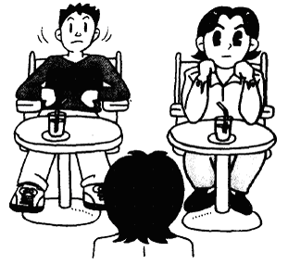
谁对你更感兴趣？

Slide 9
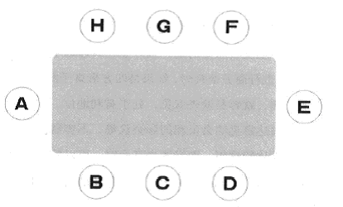
领导会坐在哪个位置？

Slide 10
三、洞察对方情绪，听心里的表情
哎，你怎么了？
艾伦特·莫拉宝：表达力=0.08*言辞+0.37*声音+0.55*表情
著名管理学家德鲁克：人不能仅靠语言沟通，而要靠整个身体沟通。
你看到了什么？

Slide 11
经典爱情问题的标准答案
你在想什么？对不起，亲爱的，沉思使我冷落了你！不过我在想，遇见你是多么幸运，你那么温柔、漂亮、聪明。
你爱我吗？是的。若想更进一步地表示，你可以说：是，亲爱的。
我看起来臃肿吗？不，当然不！然后迅速扭转话题。
你认为她比我漂亮吗？不，你比她美多了。
如果我死了，你怎么办？最最亲爱的，如果你去了，生活对我还有什么意义呢？我会投身于从身边经过的第一辆卡车轮下。

Slide 12
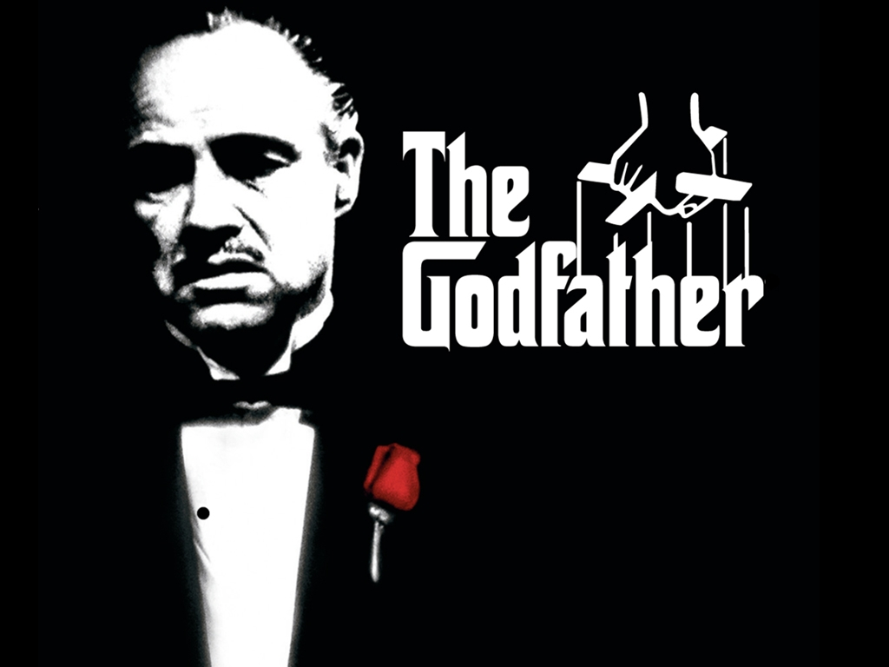
在一秒钟内看到本质的人和花半辈子也看不清楚一件事情本质的人，自然是不一样的命。

Slide 13
THANKS
Notes:
1
13
13

